Slide 1

Tennis PRO – henning wold
Ønsker du å utvikle dine tennisferdigheter?

Slide 2
TENNIS BAKGRUNN
Lang og bred erfaring nasjonalt og internasjonalt
Tidligere junior og senior landslags- og Davis Cup erfaring og representasjon
Universitetsspiller, 5 år i USA (fullt tennis scholarship)
Utdannet sertifisert profesjonell mental trener, PMT (2017)

Slide 3
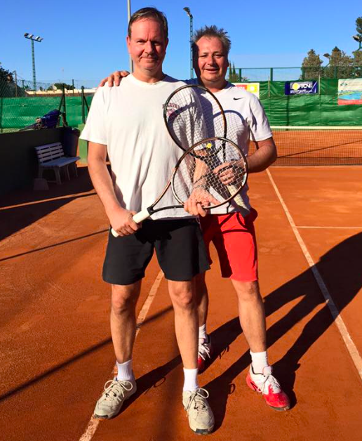
Privatundervisning I tennis for:
Barn
Voksne
Pensjonister
nybegynnere
Viderekommende
Profesjonelle
….Trivsel og mestringsfølelse I sentrum

Slide 4
Interessert – Tjøme tenniskklubb
Ta gjerne kontakt for nærmere detaljer:
Mobil: 416 70 571
E-post: henning.wold70@gamil.com
Priser fra kr. 700,- avhenger noe i forhold til:
Tid på døgnet, ukedag eller helg, antall personer (grupper)
Aktuell periode for privat undervisning Tjøme: Uke 26, 27, 28 og 31. Ser helst at det legges opp til minimum 2 til 3 timer etter hverandre per dag.

